Slide 1



Nové modulové výukové a inovativní programy - zvýšení kvality ve vzdělávání
INVESTICE DO ROZVOJE VZDĚLÁVÁNÍ
CZ.1.07/1.1.10/01.0063
Tento projekt je spolufinancován Evropským sociálním fondem a státním rozpočtem ČR

Slide 2
Výroba jednoduchého prstového maňáska
Vv – 6.ročník
Mgr. Zdenka Meškánová

Slide 3
Výroba jednoduchého prstového maňáska
Potřeby: vyfouklé vajíčko
náčrtkový papír
zbytky látek různého materiálu
drobné předměty na doplnění, např.
knoflíky, patenty, korálky, kousky
korku, zbytky vlny
jehla a nit

Slide 4
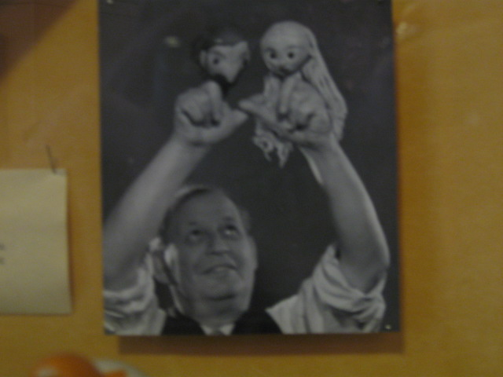
vltavotýnský rodák Otto Rödla /1903 – 1983/, pedagog, hudební skladatel, profesor DAMU

Slide 5
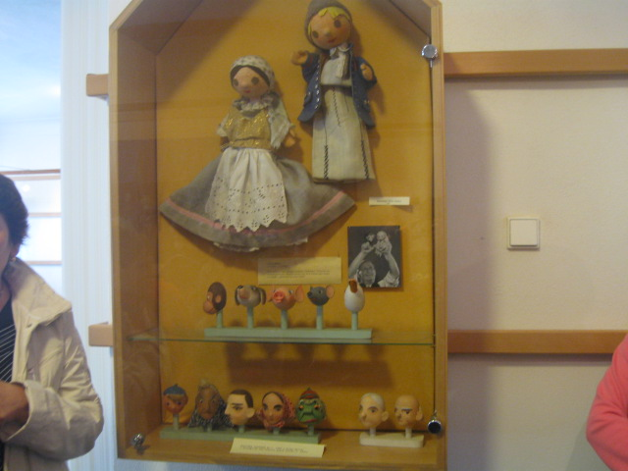
Inspirace pro nás:
Všimneme si, jak jsou vytvořeny hlavičky osob i zvířat , posazení základního vejčitého tvaru , doplnění typickými prvky

Slide 6
Můžeme vytvořit různé loutky
Pohádkové bytosti - čarodějnice, vodník, čert, drak, kašpárek …..
Osoby – dědeček, kuchař, houslista, zvědavý kluk, nafoukaná madam…..
Zvířátka – žába, prasátko, kachna, myška, opice, pes, kočička ……..

Slide 7
Základem pro hlavu naší loutky bude vyfouklé vajíčko

Slide 8
Možnosti posazení hlavičky
Vyjádří loutku – její vlastnosti, podobu

Slide 9
Krček vytvoříme stočením pruhu papíru na prst

Slide 10
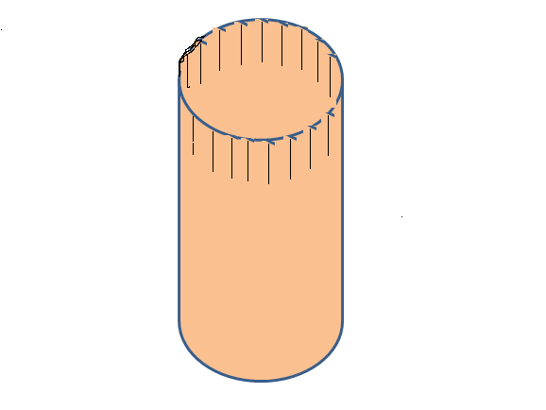
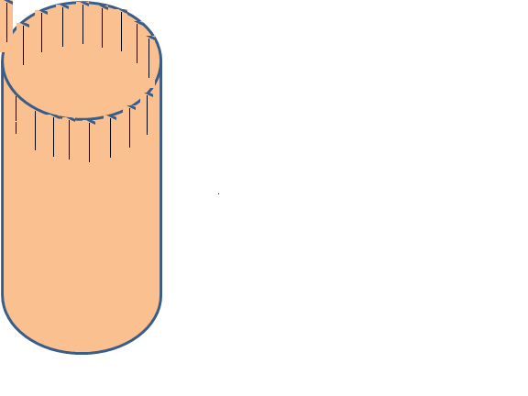
Vzniklý válec na jedné straně nastřihneme asi 1 cm hluboko
Rozevřením nástřihů vytvoříme místo pro vlepení vajíčka – budoucí hlavičky loutky

Slide 11
Nyní již zbývá jen hlavičku dotvořit
Můžeme použít jakýkoli materiál
Není třeba dotvářet mnoha prvky, často stačí jen několik podstatných charakteristických prvků
Např. pro vytvoření následující loutky nám stačilo pouze 5 prvků

Slide 12
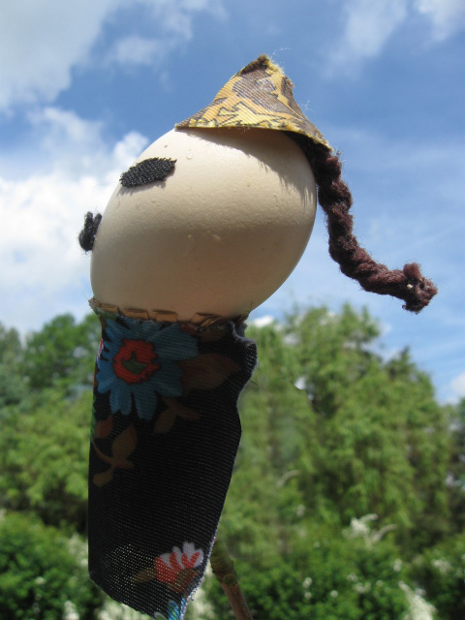
počítejte se mnou:
oči, knír, copánek, klobouček, šaty
( osoba vůbec nemusí mít uši, ústa…)

Slide 13
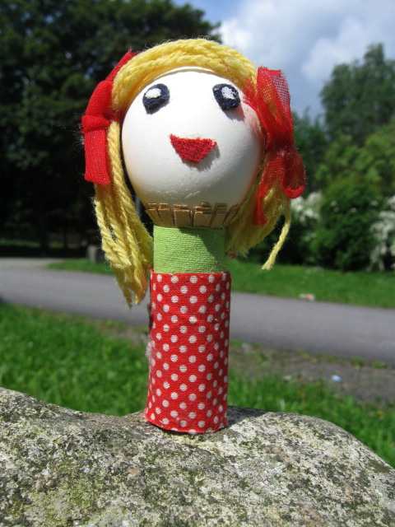

Slide 14
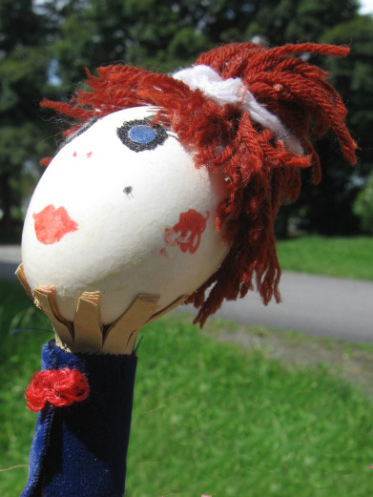

Slide 15
STYLIZACE = ZJEDNODUŠENÍ

Slide 16
Zdroje:
Wikipedia
Fotografie loutek vytvořených žáky školy
z archivu Mgr. Zdenky Meškánové
Fotografie z Městského muzea
v Týně nad Vltavou s dovolením vedení muzea

